Slide 1
APLIKASI IT -II
PENDAHULUAN

Slide 2
Apa itu javascript?
APA ITU JAVASCRIPT?
Bahasa yang berbentuk kumpulan Script yang pada fungsinya berjalan pada suatu dokumen HTML
Bahasa skrip pertama untuk Web.
Bahasa pemrograman yang memberikan kemampuan tambahan terhadap bahasa HTML dengan mengijinkan pengeksekusian perintah – perintah pada sisi user
Javascript bergantung kepada Browser (Navigator) yang memanggil halaman web
Javascript tidak memerlukan Kompilator atau penerjemah Khusus untuk menjalankannya

Slide 3
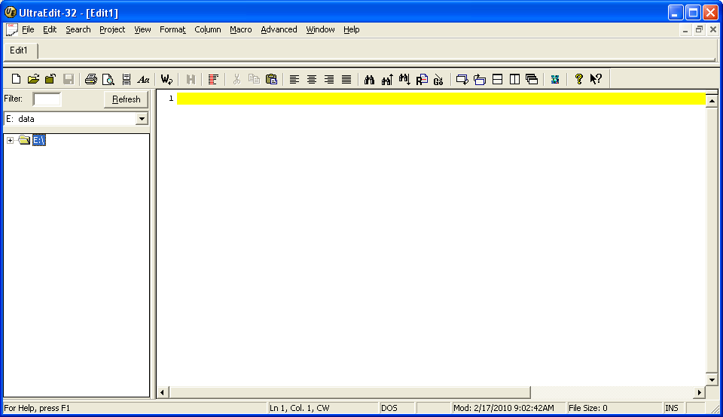
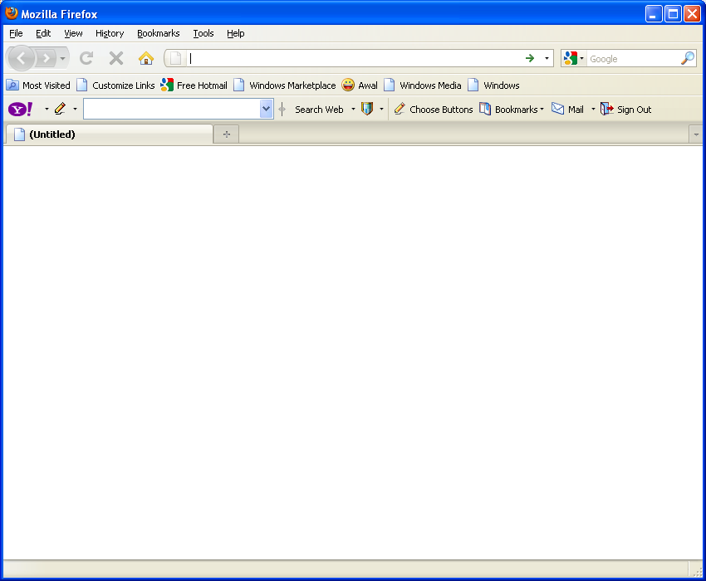
Keperluan javascript
KEPERLUAN JAVASCRIPT
Dua Piranti yang dibutuhkan untuk mempelajari Javascript :
Text Editor
Web Browser

Slide 4
Penulisan javascript

Slide 5
Penulisan java script
Javascript ditulis pada File yang sama
Perintah yang harus di tulis adalah :
<script language=“Javascript”>
---- Perintah Javascript ----
</script>
Perintah Script di atas disimpan di antara tag <BODY> </BODY>

Slide 6
Contoh
<HTML>
<HEAD>
<TITLE>………</TITLE>
</HEAD>
<BODY>
<SCRIPT LANGUAGE=“JavaScript”>
*kode javascript*
</SCRIPT>
</BODY>
</HTML>

Slide 7
Javascript di tulis pada File Terpisah
Harus memiliki 2 buah File:
File Javascript (.js)
File HTML (.html)
Sehingga Perintah yang harus digunakan :
<SCRIPT Language=“Javascript” SRC= “namafile.js” >
</SCRIPT>

Slide 8
Program Pertama JavaScript
<html>
<head>
<title>Program Pertama Javascript</title>
</head>
<body>
<script language="javascript">
document.write("Belajar pertama Kali dengan Javascript");
</script>
</body>
</html>

Slide 9
Objek Dokumen
2 Buah metode yang digunakan pada Objek Dokumen adalah :
Write : untuk menuliskan teks tanpa ganti baris
Writeln : untuk menuliskan teks dengan ganti baris

Slide 10
Program Pertama JavaScript - 2
<html>
<head>
<title>Program Pertama Javascript</title>
</head>
<body bgcolor="cyan">
<script language="javascript">
document.write("<pre>");
document.write("<B><font face='Harrington' color='blue' size=7>");
document.write("Belajar pertama Kali dengan Javascript");
</script>
</body>
</html>

Slide 12
Javascript yang terpisah dari File HTML
File isi.js
document.writeln("<CENTER>");
document.writeln("<HR WIDTH=600 COLOR=Black>");
document.writeln("<H1>UNIVERSITAS KOMPUTER INDONESIA</H1>");
document.writeln("<H2>FAKULTAS TEKNIK dan ILMU KOMPUTER<H2>");
document.writeln("<H3>JURUSAN TEKNIK INFORMATIKA<H3>");
document.writeln("<HR WIDTH=600 COLOR=Black>");
document.writeln("</CENTER>");
File HTML
<HTML>
<BODY>
<B>Contoh ini menggunakan Javascript yang diambil dari File lain..</B>
<P>
<SCRIPT language="JavaScript" SRC="isi.js"></SCRIPT>
</BODY>
</HTML>

